Slide 1
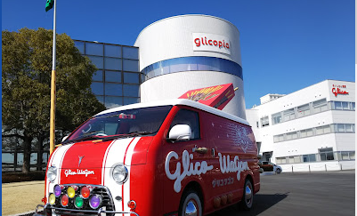
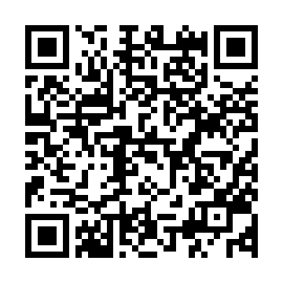
大阪商工会議所 紙・印刷部会視察会 江崎グリコ工場見学会
人気施設を見学・体験！
先着３０名！
２０２４年１月３０日（火）
１０:００～１３:００
昨年、創業100周年を迎え、今やアジア地域はじめグローバル展開を加速されている総合食品メーカーの江崎グリコ株式会社様。
グリコーゲンを含む栄養菓子グリコの開発と、「食品による国民の体位向上」という、創業者 江崎利一氏の強い願いから生まれた企業です。
館長様との対話、製造工程の見学、体験を通じ、コーポレートメッセージ「すこやかな毎日、ゆたかな人生」に込められた同社のスピリットに触れる、貴重な機会です。人気の工場見学会となりますので、ご関心の向きはお早めにお申し込みください。（先着順）
日時 ２０２４年１月３０日（火）ＪＲ大阪駅周辺８:３０集合、14:２０解散
場所 グリコピア神戸（神戸市西区高塚台7丁目1番）
内容 ・グリコピア館長様から工場紹介、歴史やスピリットを学ぶ (約30分)
・工場見学 (あのポッキー・プリッツ製造ラインも見学！) (約60分)
・手作りビスコ体験（約70分）・グリコショップ
参加費 １名あたり ３,０00円（事前振込のみ）
定員 先着30名
スケジュール（予定）
8:30 JR大阪駅周辺ご集合
10:00 グリコピア神戸到着
13:00 プログラム終了（復路、バス車中ランチ）
14:20 JR大阪駅周辺にて解散
※下記URL又はQRコードより専用フォームから、２４年１月12日（金）までにお申込みください。
定員に達し次第締め切りとさせていただきます。
https://www.osaka.cci.or.jp/b/240130bukai/
※お申込み者には、追って集合場所等ご案内申し上げます。
【問合先】
大阪商工会議所 総務企画部企画広報室 永長（エイナガ）・大林
０６-６９４４-６３０４、chi-einaga@osaka.cci.or.jp

